Slide 1
Ii Seminario internacional sobre los derechos de los niños. Una mirada hacia los objetivos de desarrollo sostenible.
Conferencia: La Reforma de la Observación General N°10 del Comité de Derechos del Niño.

Slide 2
Introducción a los objetivos de desarrollo sostenible.

Slide 3
¿Qué es el enfoque basado en Derechos Humanos?
Basado en las normas internacionales de derechos humanos y orientado a la promoción y la protección de los derechos humanos. Su propósito es analizar las desigualdades que se encuentran en el centro de los problemas de desarrollo y corregir las prácticas discriminatorias.
Cuando se formulen las políticas y los programas de desarrollo sostenible, el objetivo principal deberá́ ser la realización de los derechos humanos.
Un enfoque basado en los derechos humanos identifica a los titulares de derechos y aquello a lo que tienen derecho, y a los correspondientes titulares de deberes y las obligaciones que les incumben, y procura fortalecer la capacidad de los titulares de derechos para reivindicar éstos y de los titulares de deberes para cumplir sus obligaciones.
Los principios y las normas contenidos en los tratados internacionales de derechos humanos deben orientar toda la labor de cooperación y programación del desarrollo sostenible en todos los sectores y en todas las fases del proceso.

Slide 4
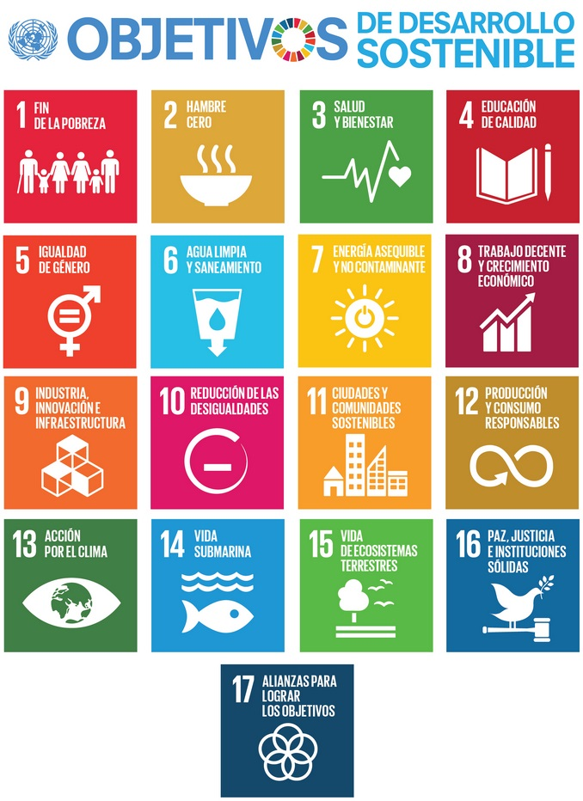
La Agenda 2030 y los Derechos Humanos
Establece una visión exhaustiva e integrada del desarrollo sostenible, aplicable a todas las personas, en todo lugar, basada explícitamente en los derechos humanos.
Adopta un amplio conjunto de objetivos (17) y metas (169) conexas universales, transformativas, de gran alcance y centradas en las personas.
Refleja la Carta de la ONU, la Declaración Universal de DDHH, los tratados internacionales de DDHH y la Declaración sobre el Derecho al Desarrollo (para. 10)
Busca “no dejar a nadie atrás”
Su implementación puede contribuir sustancialmente a la realización de los derechos humanos de todas las personas, sin discriminación alguna, y alcanzar la igualdad entre los géneros y el empoderamiento de todas las mujeres y niñas (para.3 de la Agenda 2030).

Slide 5
La Agenda 2030 y los Derechos Humanos
La Agenda 2030: pertenece a todos, incluyendo a los gobiernos, individuos, sociedad civil y sector privado. La participación de todos los actores es fundamental para asegurar la realización de los ODS. Para ello, se establece un mecanismo de rendición de cuentas a nivel nacional, regional e internacional, el cual debe ser ‘robusto, voluntario, eficaz, participativo, transparente e integrado’ (párr. 73)
Establece la importancia de recopilar datos desagregados de calidad, accesibles, oportunos y fiables que contribuyan a medir los progresos y guiar políticas públicas para la implementación de los ODS, a fin de detectar discriminación y asegurar que “nadie se quede atrás”.

Slide 6
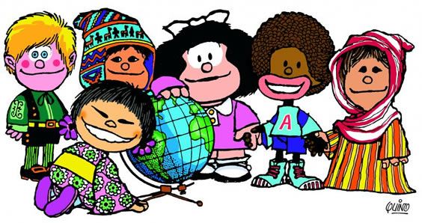


Los ODS desde los Derechos Humanos
No Discriminación: Combate a desigualdades, discriminación y exclusión
(ej. ODS 5 y 10). Atención a grupos específicos (ej. para 23) y medidas de acción afirmativa en beneficio de personas o grupos desfavorecidos (art. 1(4) de CERD). Urgente necesidad de obtener datos desagregados de acuerdo con los motivos prohibidos de discriminación (sexo, edad, etnia, raza, religión, discapacidad, estatus migratorio, etc. – meta. 17.18).
Participación: La Agenda 2030 establece la necesidad de que todos los actores sociales participen en su implementación (para.39). Los ODS tienen como meta: “Fomentar y promover la constitución de alianzas eficaces en las esferas pública, público-privada y de la sociedad civil, aprovechando la experiencia y las estrategias de obtención de recursos de las alianzas” (17.17).
Rendición de cuentas: a nivel nacional, regional y global (“se centrará en las personas, tendrán en cuenta las cuestiones de género, respetarán los derechos humanos y prestarán especial atención a los más pobres, los más vulnerables y los más rezagados.” (Para 74e)).

Slide 7
Objetivo 16: Promover sociedades justas, pacíficas e inclusivas.
Promover el estado de derecho en los planos nacional e internacional y garantizar la igualdad de acceso a la justicia para todos.
Crear a todos los niveles instituciones eficaces y transparentes que rindan cuentas.
Promover y aplicar leyes y políticas no discriminatorias en favor del desarrollo sostenible

Slide 8
Situación 2017.
Las tasas de prisión preventiva sugieren que el progreso con respecto al estado de derecho y el acceso a la justicia ha sido lento. A nivel mundial, el porcentaje de personas detenidas sin haber sido condenadas por un delito ha permanecido casi sin cambios (del 32% de los reclusos en el bienio 2003-2005 al 31% en 2013-2015), lo que indica que no se han logrado avances sustantivos en la capacidad de los sistemas judiciales para procesar y juzgar a los acusados de manera justa y transparente.
Las instituciones nacionales independientes de derechos humanos desempeñan un papel importante para garantizar que los Estados cumplan sus obligaciones en materia de derechos humanos y de no dejar a nadie atrás. A finales de 2016, el 37% de los países contaban con una institución nacional de derechos humanos que respetaba las normas convenidas internacionalmente (los Principios de París), mientras que el cumplimiento del 57% de los países había sido examinado por homólogos.

Slide 9
Observación general n°10 del comité sobre los derechos del niño.
Los Derechos del Niño en la Justicia de Menores

Slide 10
Índice Temático
Objetivos de la Observación
Principios básicos de una Política General
La Organización de la Justicia Juvenil
Concienciación y Formación
Recopilación de datos, evaluación e investigación

Slide 11
Objetivos de la Observación.
Alentar a los Estados a elaborar políticas sobre la base de la Convención y de conformidad con ella.

Slide 12
Principios básicos de una política general.
Prevención de la delincuencia juvenil.
Intervención/Revisión.
La edad de los niños que tienen conflicto con la justicia.
Garantías de un juicio imparcial.
Medidas no privativas de la libertad.
La privación de libertad incluida la detención preventiva.
No Discriminación (Art.2 CDN)
Interés Superior del Niño (Art. 3)
Derecho a la vida, la supervivencia y desarrollo. (Art. 6)
Respeto por la opinión del niño. (Art. 12)
Dignidad (Art. 40)

Slide 13
La organización de la Justicia Juvenil.
Garantizar la plena aplicación del párrafo 3, artículo 40 de la Convención.
Rol de las Organizaciones de la Sociedad Civil. Prevención y administración de la Justicia.

Slide 14
Concienciación y Formación
Rol de los medios de comunicación.
Capacitación permanente y actualizada basada en la Convención, incluyendo información sobre las causas sociales, psicológicas e interculturales.

Slide 15
Recopilación de datos, evaluación e investigación.
Recopilación sistemática de datos desglosados para la aplicación y evaluación de políticas, de programas de prevención y de respuesta efectiva según la Convención.

Slide 16
¿necesidad de una nueva observación general sobre justicia penal?

Slide 17
1. Nuevo examen del título
2. Definiciones claras del objeto del CG y su alcance, revisión de la terminología
3. Integración de los niños víctimas y testigos en asuntos penales
4. Definición de otras formas de acceso a la justicia, no mencionadas en el CG y referencia a fuentes útiles.
5. Reescritura sobre el tema de la edad
6. Declaración de la filosofía del Comité, incluido el fortalecimiento del concepto de privación de libertad como medida excepcional (con criterios precisos de aplicación) y el uso de alternativas; efectos perjudiciales de la privación de libertad
7. Promoción de la justicia restaurativa
8. Fortalecimiento de las garantías procesales
9. Integración de la justicia tradicional
10. Comentarios sobre la ejecución de medidas y sanciones.

Slide 18
¡¡Muchas gracias!!
Dr. Norberto Liwski
Ex Vicepresidente
Comité de Derechos del Niño de Naciones Unidas.
Mandato 2003-2007

